Slide 1
AI輔助心電圖診斷心臟病
陳 在民
資料科學學位學程 博士班
指導教授 曹昱

Slide 2

水母型人才
政治
昆蟲
微生物
醫學
AI
政治大學
政治學系
台灣大學
昆蟲學系
日本京大學
分子微生物學所
中研院生物醫學所
研究助理
中研院台大
資料科學
學位學程

Slide 3
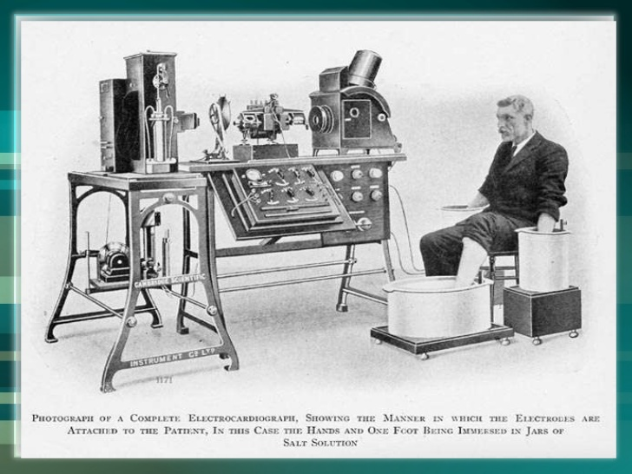
心電圖(ECG)歷史
1842- 義大利科學家Carlo Matteucci 發現電位變化跟心跳是有關係的。
1876-愛爾蘭科學家Marey分析了青蛙心臟的電位變化模式
1895-William Einthoven發明了electrocardiogram (ECG)
1906 – 透過ECG, William Einthoven成功診斷了一些心臟疾病
Akash Kumar Bhoi, Basics of ECG, Published on Sep 8, 2015

Slide 4
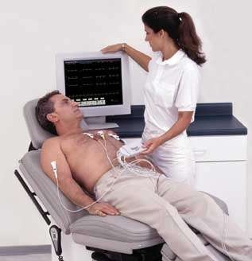
心電圖(ECG)功用
ECG是用來展示心臟週期律動的電位變化事件
每個事件都有著獨特的波型
研究這些波型可以產出一些關於心臟疾病的知識
Akash Kumar Bhoi, Basics of ECG, Published on Sep 8, 2015

Slide 5

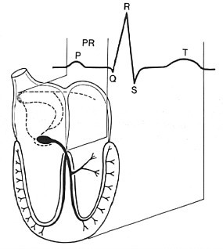
PQRST介紹
Sinoatrial node
AV node Bundle of His
Bundle Branches Purkinje fibers
P wave – Atrial depolarization
QRS – Ventricular depolarization
T wave – Ventricular repolarization
Akash Kumar Bhoi, Basics of ECG, Published on Sep 8, 2015

Slide 6
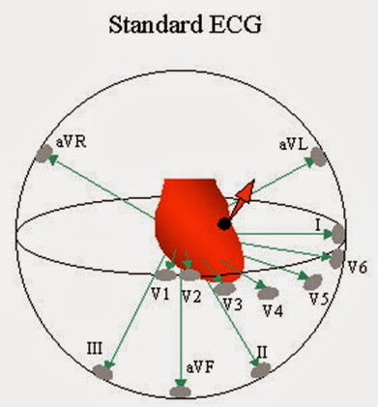
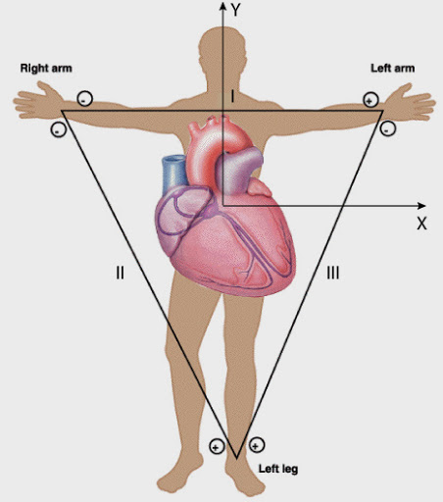
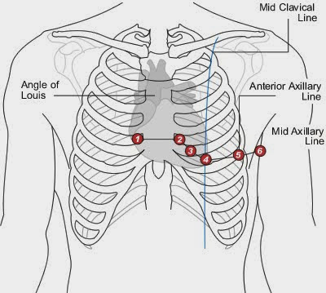
心電圖(ECG) 12導程-1
Lead I
Lead II
Lead III
Lead aVR
Lead aVL
Lead aVF
Lead V1
Lead V2
Lead V3
Lead V4
Lead V5
Lead V6

Slide 7
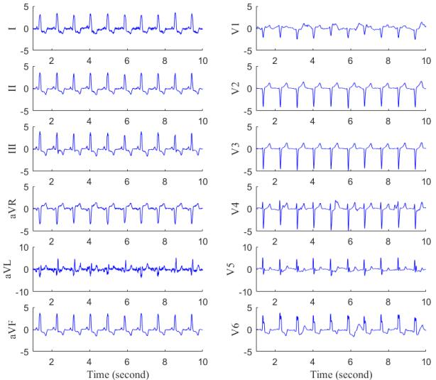
心電圖(ECG) 12導程-2
http://2018.icbeb.org/Challenge.html

Slide 8
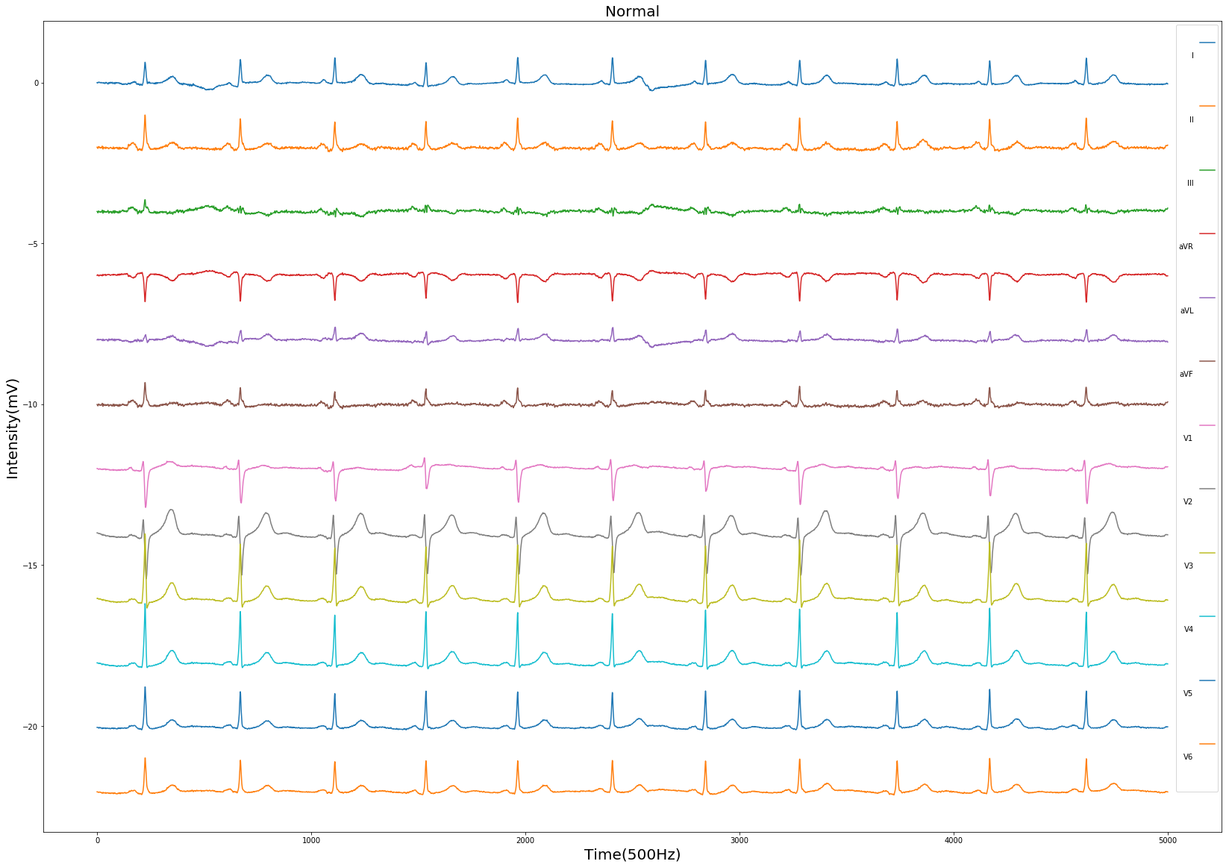
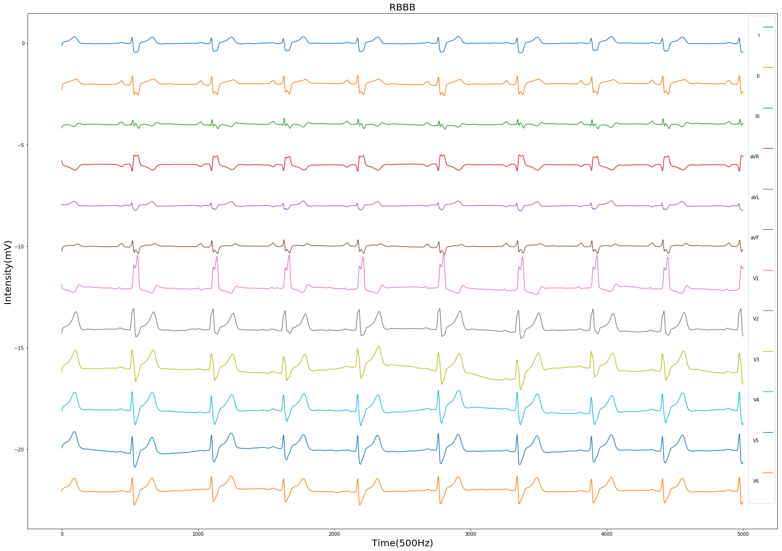
心電圖(ECG) 與心臟疾病-1
Normal
RBBB

Slide 9
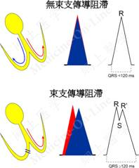
右束支傳導阻滯
RBBB
右束支傳導阻滯（RBBB）時，增寬的RR’波群在V1導聯上表現最為典型。

Slide 10
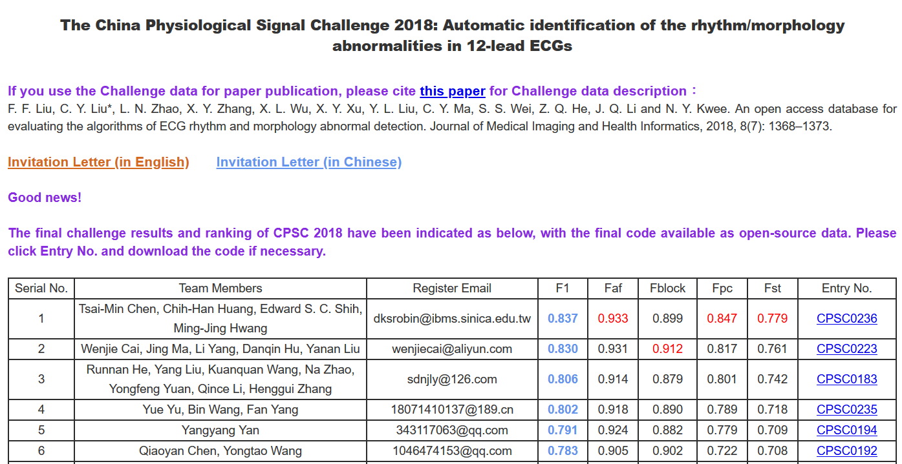

CPSC 心電圖病態分類競賽
2018中國生理電訊號AI競賽
冠軍

